Slide 1
Мобільний додаток для тестування знань студентів з дисципліни "Організація комп'ютерних мереж"
Виконав: Скоров Денис
група ПІм-41з
Перевірив: Тушницький Руслан

Slide 2

Актуальність теми
упродовж досить обмеженого часу може бути перевірена якість знань;
можливий контроль знань, умінь, навичок на необхідному, заздалегідь запланованому рівні;
об’єктивне оцінювання знань;
увага студента фіксується не на формуванні відповіді, а не осмисленні її суті;
створюють умови для постійного зворотнього зв’язку між студентом і викладачем.

Slide 3
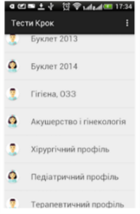
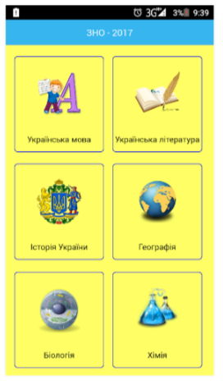
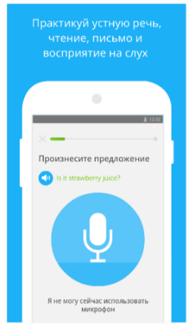
Продукти аналоги
Тести Крок
ЗНО 2017
Duolingo: Вивчай мови безкоштовно
Английский с Lingualeo
Английский разговорник
Математика. Система тестов для детей 5-7 лет – система тестов для детей 5-7 лет

Slide 4
Постановка задачі
Розробка мобільного додатку для тестування знань студентів;
Надати можливість самоперевірки якості знань;
Реалізація тестування з збереженням результатів;
Проектування та розробка веб-системи для додаткової функціональності;
Надати викладачу можливість перегляду результатів студентів;
Можливість віддаленого наповнення бази даних;

Slide 5
Засоби реалізації
Visual Studio 2015 .NET 4.0
Windows Phone SDK 8.1
SQLite СУБД
C#
Docker
Symfony 3.2
Php
MySQL

Slide 6
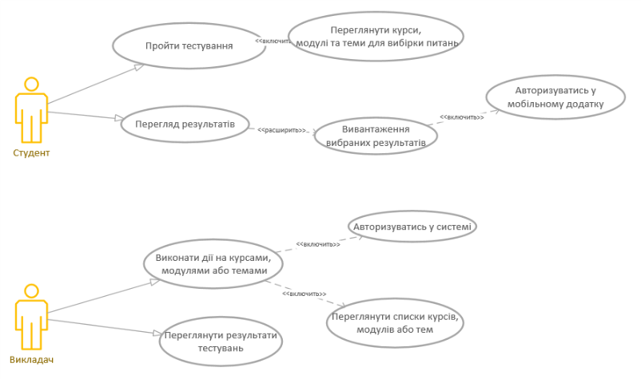
Даіграми прецедентів

Slide 7
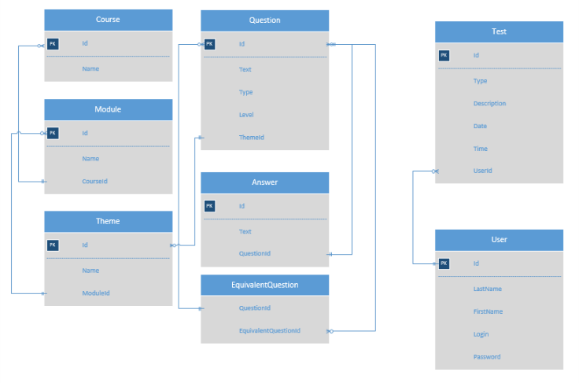
Модель бази даних

Slide 8
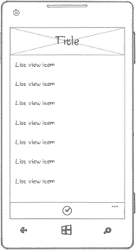
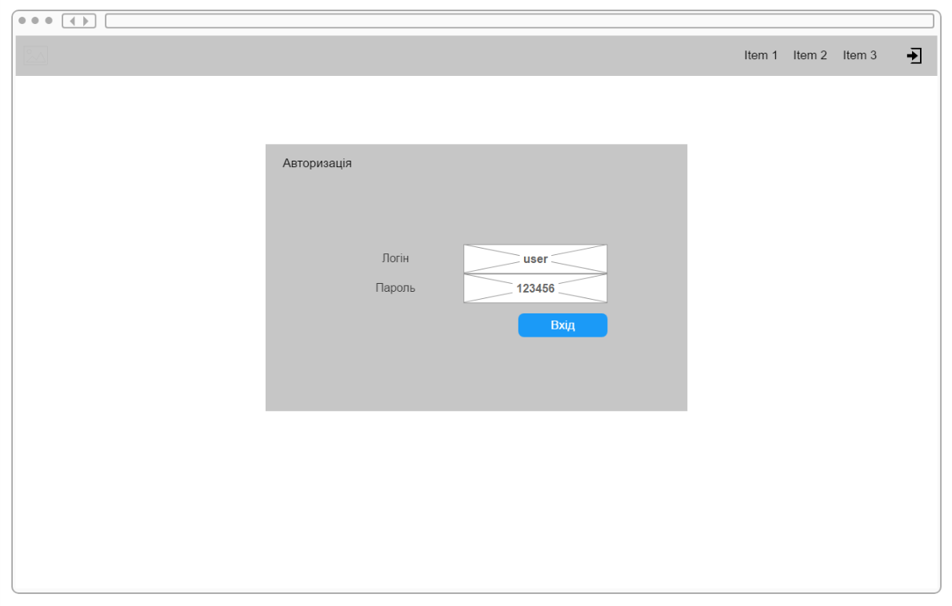
Прототипи екранів мобільного додатку та веб-системи

Slide 9
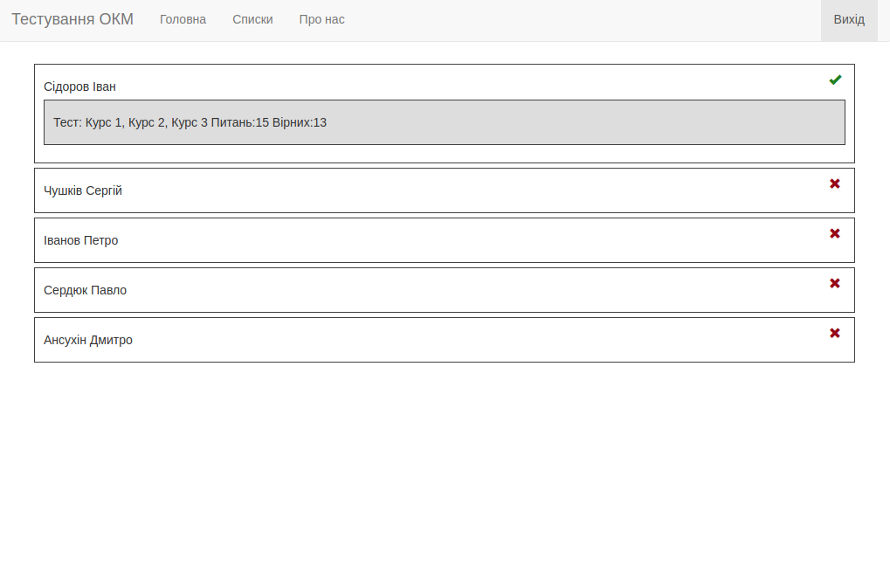
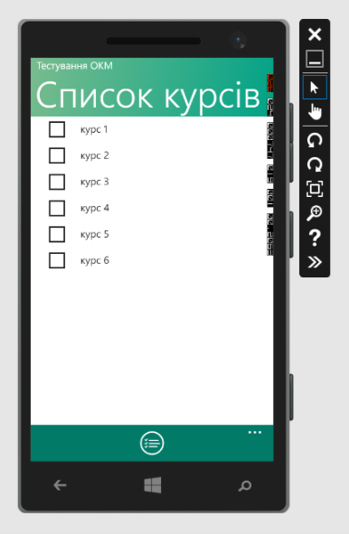
Головний екран мобільного додатку та веб-системи

